Slide 1
UNIVERSIDAD NACIONAL DE LA PLATA
Facultad de Ciencias Agrarias y Forestales
Curso:
“Introducción a la Geoinformación”
UNIDAD 4: SISTEMAS ESPACIALES DE TELEDETECCIÓN.
Objetivo:
Promover la habilidad del alumno para elegir adecuadamente el tipo de datos satelitales útiles a su proyecto, según las diferentes resoluciones (espectral, radiométrica, temporal y espacial).
27 de setiembre 2018

Slide 2
Tipos de satélites
Según su uso existen dos grandes categorías:
Satélites de observación. Para la recolección, procesamiento y transmisión de datos de y hacia la Tierra.
Satélites de comunicación. Para la transmisión, distribución y diseminación de la información desde diversas ubicaciones en la Tierra a otras distintas posiciones.
Según las características principales de sus órbitas:
Satélites geoestacionarios (GEO). Son los que se ubican en la órbita del mismo nombre, sobre la línea del Ecuador y a una altitud de 36 mil km. Son utilizados para la transmisión de datos, voz y video.
Satélites no geoestacionarios. Que a su vez se dividen en:
Medium Earth Orbit (MEO), ubicados en una órbita terrestre media a 10 mil km de altitud.
Low Earth Orbit (LEO), localizados en órbita más baja, entre 250 y 1500 km de altitud.
Ambos por su menor altitud, tienen una velocidad de rotación distinta a la terrestre y, por lo tanto, más rápida; se emplean para servicios de percepción remota, telefonía etc., por mencionar algunos de sus usos

Slide 3
PROGRAMA LANDSAT
Landsat 1: July 23, 1972 - January 6, 1978
Landsat 2: January 22, 1975 - July 27 1983 (Removed from operations February 25, 1982; placed in standby mode March 31, 1983)
Landsat 3: March 5, 1978 - September 7, 1983 (Placed in standby mode March 31, 1983)
Landsat 4: July 16, 1982 - December 14, 1993 (Decommissioned June 15, 2001)
Landsat 5: March 1, 1984 – January 2013
Decommissioned June 5, 2013
Landsat 6: October 5, 1993 (did not achieve orbit)
Landsat 7: April 15, 1999 a Mayo 2003 y desde 2003 – presente sin el Scan Line Corrector (SLC-off: faltan datos al alejarse del centro de la imagen)
Landsat 8: February 11, 2013
Landsat 9: Programado para el 2020
Orbita heliosíncrona: Altura: 917 km (1-3); 705 km (4-5-7). Ciclo: 18 días (1-3); 16 días (4-5-7).
http://landsat.usgs.gov/about_mission_history.php

Slide 4
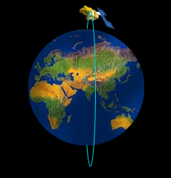
Imagen animada que muestra la órbita heliosincrónica de los satélites.
Imagen animada que muestra la órbita geoestacionaria de los satélites.

Slide 5
Orbita sol sincrónica, significa que cuando el satélite cruza el ecuador la hora local en el suelo es siempre la misma.
Por ejemplo para el satélite TERRA, siempre son aprox. las 10:30 AM cuando el satélite cruza el ecuador por Brasil. El satélite orbita otra vez la tierra en aprox. 99 minutos y vuelve a cruzar el ecuador sobre Colombia también a las 10:30 hora local.

Slide 6
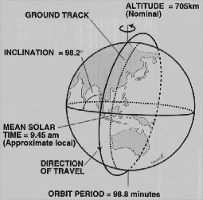

Slide 7
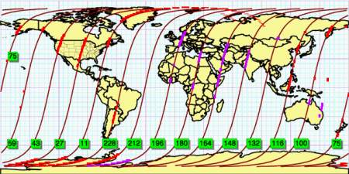
Ejemplo de las pasadas de un día

Slide 8
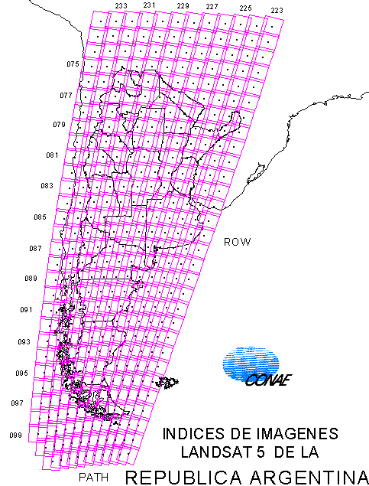

Slide 9
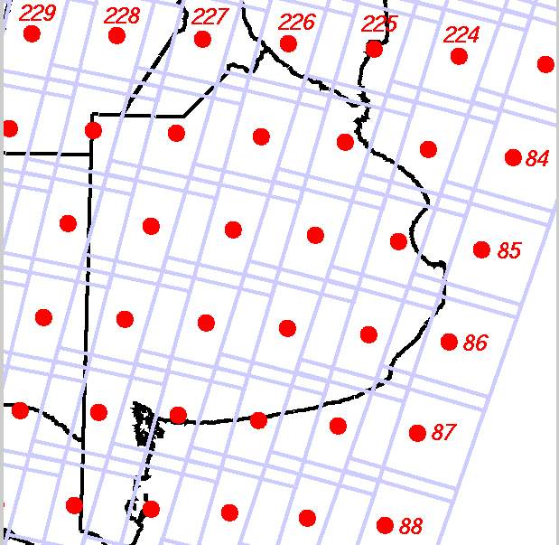

Slide 10
Orbita heliosíncrona (pasa a la misma hora solar)
Inclinación: 98.2°
Altura sobre la superficie: 705 km
Período 98.9 minutos (14 vueltas a la Tierra por día)
Repetición del ciclo orbital cada 16 días (233 órbitas)
Landsat 7 y 5 comparten la misma órbita
El ciclo de 233 orbitas cubre cada 16 días todo el globo terráqueo
Cada órbita es dividida en 248 filas (rows).
233 orbites × 248 files = 57784 escenas.
La pasada 001 cruza el ecuador a una longitud de 64°60´ W.
Continua de este a oeste
Cada escena tiene 185 km × 185 km
Existe un solapamiento lateral entre pasadas adyacentes que es menor en el ecuador (7.3% a 0°) que en los polos. (por ej. 29.0% a 40°)

Slide 11
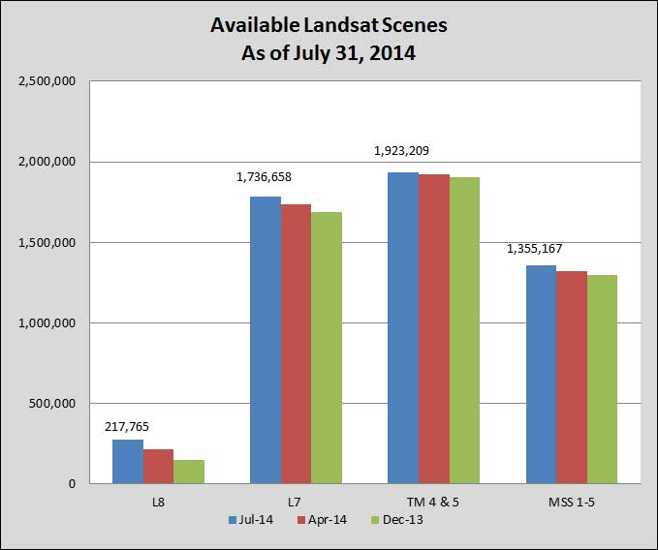
Landsat Project Statistics
As of August 7, 2014

Slide 12
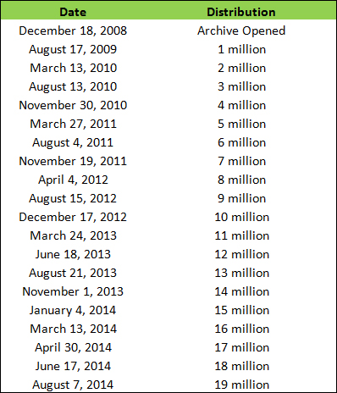
Apertura de los archivos de Landsat
En diciembre de 2008 todo el archivo se puso a disponibilidad de los usuarios sin costo

Slide 13
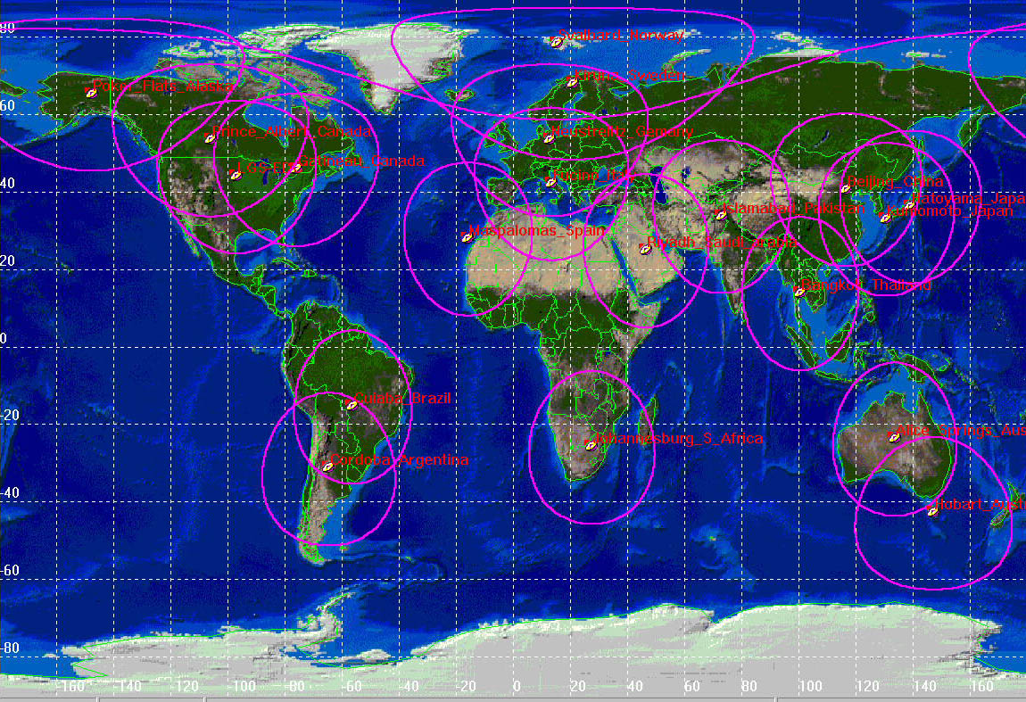
Estaciones Terrenas Internacionales

Slide 14
Para entender mejor cómo es posible que un satélite se sostenga en una órbita en el espacio veamos el siguiente cuadro:
Imaginemos que estamos en una montaña por encima de la atmósfera: si lanzamos una pelota con poca fuerza, la gravedad la atraerá hacia la Tierra. Si se lanza más fuerte, caerá más lejos Mientras más fuerza se aplique, más lejos viajará horizontalmente antes de caer Si pudiéramos lanzar la bola a 28 mil km/hr., nunca caería a la Tierra, a esto se le llama estar en órbita. Una nave fuera de la atmósfera se mantiene viajando a esta velocidad, pues no hay resistencia del aire que la detenga.
*Universum Museo de las Ciencias de la UNAM

Slide 15
Bases de
lanzamiento

Slide 16
Características generales
de los sistemas satelitales
1)- Resolución espacial:
Es la menor unidad de superficie que el satélite puede discernir.
Por ejemplo, un satélite con 1100 m de resolución espacial como el NOAA-AVHRR posee menos resolución espacial que el LANDSAT TM, que tiene 30 m.
Cuando analizamos una imagen en la computadora, cada pixel (punto) de la pantalla representa la resolución espacial de la imagen.

Slide 17
30 m
90 m
15 m
15 m
30 m
90 m
PIXEL: la mínima unidad de información de la imagen

Slide 18
30 m
112
145
30 m
14
202

Slide 19
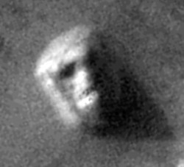
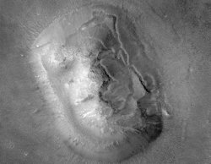
La Cara de Marte
Sonda Viking 1976
Sonda Observer 1998

Slide 20
Resolución espacial
LANDSAT 5 TM 30 m
GEOEYE 2,5 m
LANDSAT 5 TM 30 m
SAC-C MMRS 175 m
TERRA ASTER 15 m
TERRA MODIS 1km

Slide 21
Resolución espacial

Slide 22
Ancho de barrido
Se refiere al ancho de pasada del satélite
Terra – Modis
2330 km
SAC-C –MMRS
360 km
Landsat 7 – ETM+
185 km
Terra – Aster
60 km
Alta Resolución
Extensión variable

Slide 23
2)- Resolución radiométrica:
Es el número posible de valores que pueden tomar los datos.
En el lenguaje digital de las computadoras, esto es referido como el número de bits dentro de los cuales es dividida la energía electromagnética registrada.
Así, si le energía es dividida en datos de 8 bits (1 byte), éstos pueden tomar valores en la imagen entre 0 y 255 (2⁸) si le energía es dividida en 16 bits los datos van desde el 0 al 65535 (ó desde –32768 a +32768) (2¹⁶) , etc.

Slide 24
Es la sensibilidad del sensor para detectar variaciones de respuesta
Se indica por el número de niveles de gris que codifica el sensor. Como la codificación es digital, se expresa en el número de bits que precisa cada elemento de la imagen para ser almacenado.
30
Niveles de gris detectados por el ojo humano
256
Niveles de gris de una imagen de 8 bits

Slide 25
La mayoría de los ópticos:
(Landsat TM y ETM+)
8 bits = 2⁸ = 256 niveles de grises
Entonces, a mayor número de BITS, mayor cantidad de niveles de grises.
NOAA-AVHRR:
10 bits = 1024 niveles de grises
IKONOS:
11 bits = 2048 niveles de grises
LANDSAT 8
MODIS:
16 bits = 65536 niveles de grises

Slide 26
3)- Resolución espectral:
son los intervalos de energía electromagnética
del espectro que el sensor puede registrar.
Cada uno de estos intervalos se denomina “banda” ó también “canal”, y cada sensor se diseña específicamente para registrar la energía en una dada banda. Asimismo, el diseño de las bandas obedece a dos factores:
el tipo de información que se desea obtener y
la existencia de las denominadas “ventanas atmosféricas”, o sea, aquellas regiones del espectro electromagnético en que la energía absorbida por los gases de la atmósfera es baja, o lo que es igual, en donde la energía transmitida y que llega a la superficie es alta.
Los satélites ópticos actuales poseen varios sensores a bordo, por lo que se los denomina “multiespectrales”.
Los satélites de radar poseen un único sensor que registra la energía electromagnética en una única banda

Slide 27
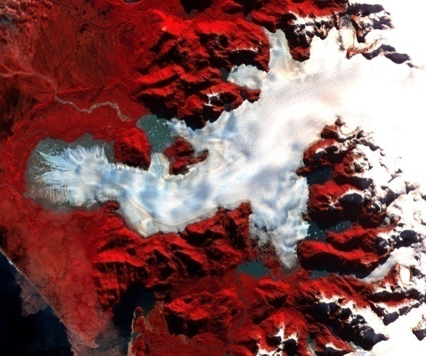
Indica el número y ancho de bandas que puede discriminar el sensor
Óptico pancromático : 1 banda muy ancha
Óptico multiespectral: desde 3 bandas hasta decenas
Óptico hiperespectral: desde decenas hasta cientos
Landsat 7
Aster
EO1-Ali

Slide 28
4)- Resolución temporal:
Indica cual es la frecuencia de revisita del satélite, es
decir, cuanto tiempo debe pasar para que el satélite pueda obtener una nueva una imagen sobre un área particular.
Por ejemplo, el satélite LANDSAT pasa por el mismo punto de la Tierra cada 16 días.

Slide 29
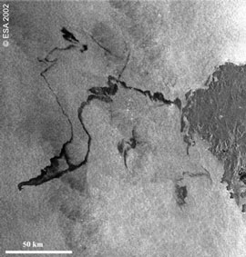
Es la frecuencia de pasada del sensor sobre el mismo punto de la superficie de la tierra
Satélites meteorológicos: 30 minutos
Satélites de observación de la tierra: hasta 31 días
AVHRR
ERS

Slide 30
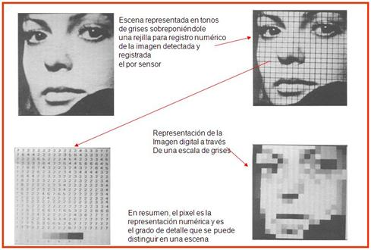
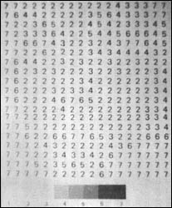
¿Qué es una imagen digital?

Slide 31
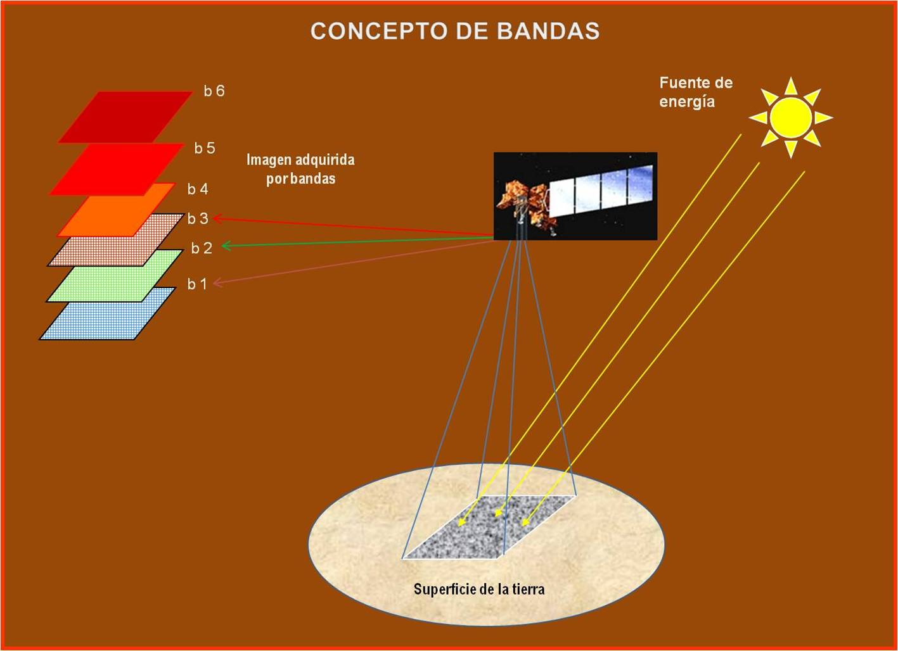
Cada uno de los sensores capta distintos valores de energía para el mismo pixel,
generando una banda distinta del mismo lugar geográfico.

Slide 33
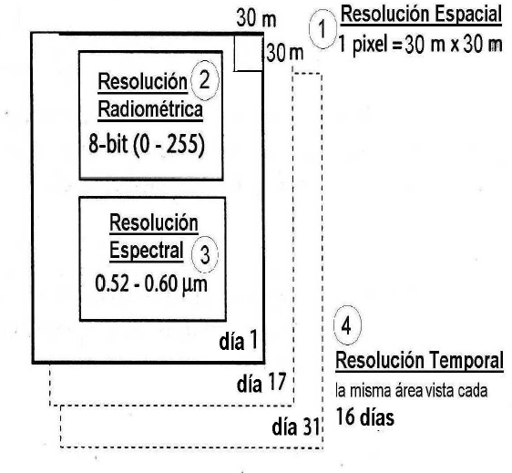
Ejemplo de las 4 resoluciones para
Un pixel de la Banda 2 del Landsat TM

Slide 34
Resolución espacial ≠ Escala
Una imagen siempre tiene la misma
resolución espacial
pero puede ser representada a diferentes
escalas

Slide 35
Efecto de la Resolución Espacial en la señal recogida por el sensor
200
90
160
60
200
110
115
70
85
150
95
100
Valores Hipotéticos

Slide 36
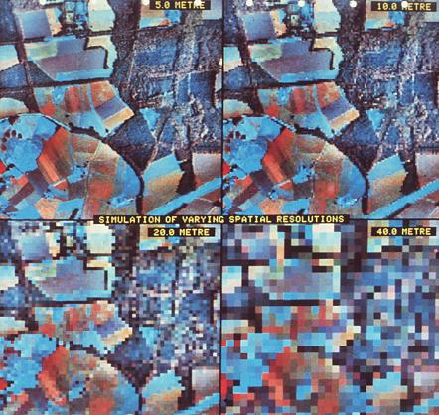
Ejemplos de Resolución espacial

Slide 37
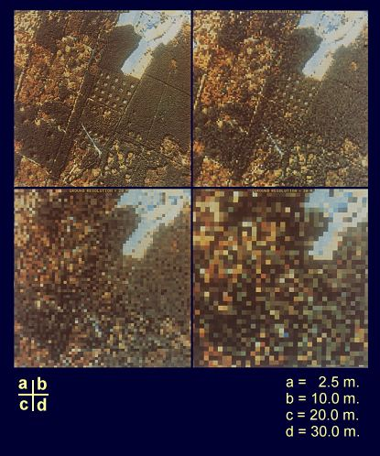

Slide 38
Banda 1: ( 0,45 a 0,52 micrones - azul -) Diseñada para penetración en cuerpos de agua, es útil para el mapeo de costas, para diferenciar entre suelo y vegetación y para clasificar distintas cubiertas boscosas, por ejemplo coníferas y latifoliadas. También es útil para diferenciar los diferentes tipos de rocas presentes en la superficie terrestre.
Banda 2: (0,52 a 0,60 micrones - verde -) Especialmente diseñada para evaluar el vigor de la vegetación sana, midiendo su pico de reflectancia (o radiancia) verde. También es útil para diferenciar tipos de rocas y, al igual que la banda 1, para detectar la presencia o no de limonita.
Banda 3: (0,63 a 0,69 micrones - rojo -) Es una banda de absorción de clorofila, muy útil para la clasificación de la cubierta vegetal. También sirve en la diferenciación de las distintas rocas y para detectar limonita.
Banda 4: (0,76 a 0,90 micrones - infrarrojo cercano -) Es útil para determinar el contenido de biomasa, para la delimitación de cuerpos de agua y para la clasificación de las rocas.
Banda 5: (1,55 a 1,75 micrones - infrarrojo medio -) Indicativa del contenido de humedad de la vegetación y del suelo. También sirve para discriminar entre nieve y nubes.
Banda 6: (10,40 a 12,50 micrones - infrarrojo termal -) El infrarrojo termal es útil en el análisis del stress de la vegetación, en la determinación de la humedad del suelo y en el mapeo termal.
Banda 7: (2,08 a 2,35 micrones - infrarrojo medio -) Especialmente seleccionada por su potencial para la discriminación de rocas y para el mapeo hidrotermal. Mide la cantidad de hidróxilos (OH) y la absorción de agua.

Slide 39
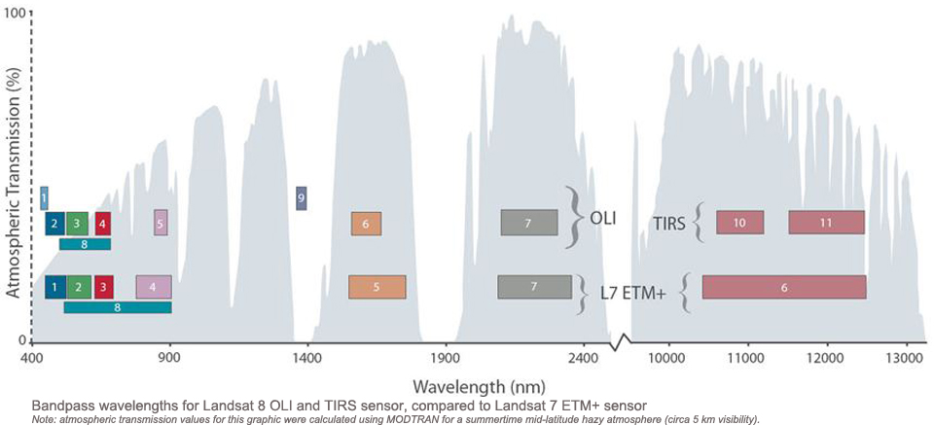
Landsat ETM⁺ comparado con el Landsat 8
http://landsat.usgs.gov/band_designations_landsat_satellites.php

Slide 40
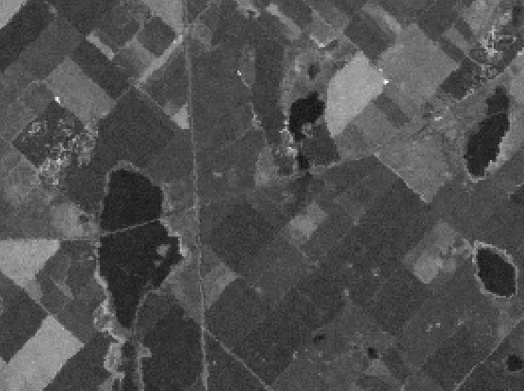
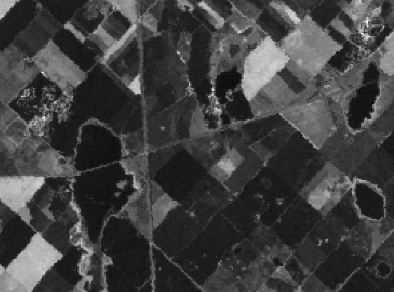
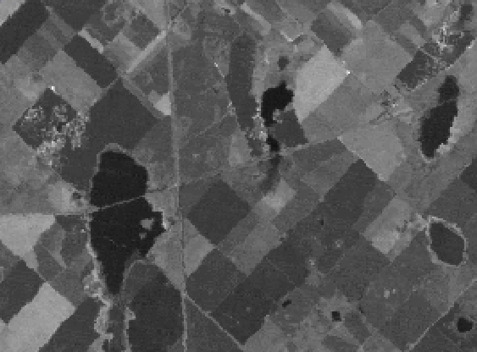
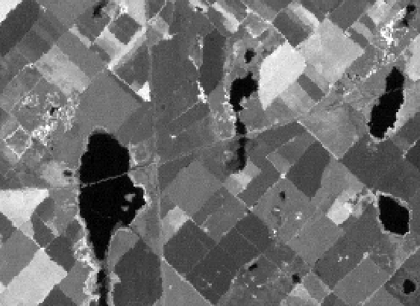
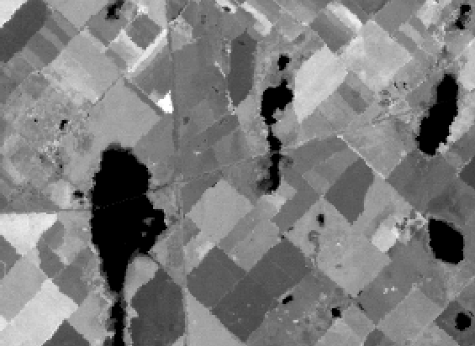
Banda 1
Banda 3
Banda 2
Banda 4
Banda 7
Bandas TM
Banda 5

Slide 41
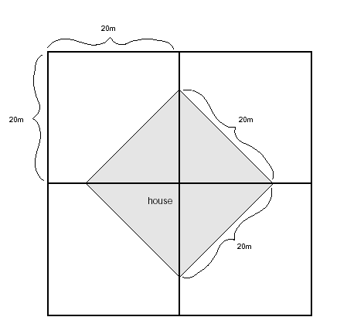
Porque se ven las rutas en una imagen TM de 30 m de resolución,
Si la ruta tiene menos de 30 m???
Objetos mas chicos que el tamaño
del pixel son detectados si contrastan con el fondo (caminos, patrón de drenaje)
Objetos del mismo tamaño o mayores que el pixel, no son detectados si hay objetos mas brillantes o dominantes en la cercanías.
Si la casa no domina ninguno de los pixeles, el valor de los 4 pixeles será el
del área circundante.
Si la casa refleja significativamente diferente que su alrededor, será detectada por el sensor!!!

Slide 42
Recapitulando:
Los diferentes sensores son sensibles a diferentes porciones
del espectro electromagnético (algunas invisibles a nuestros ojos)
Los sensores no “ven” en colores
Cada “banda” es obtenida en una escala de grises segun el
brillo de la radiación recibida con una precisa longitud de onda.
Obtienen varias bandas al mismo tiempo, de la misma zona,
en diferentes partes del espectro.
Las cámaras captan niveles digitales que son desplegados
en grises, del negro al blanco.
El numero de niveles de grises, depende del numero de bits
(Ej: 8 bits, 2⁸ = 256 niveles de grises)

